Slide 1
3D skener
Simon Lipovšek

Slide 2
3D skener
Namen
Delovanje
Sestavni deli
Postopek dela

Slide 3
Sestavni deli
3D modeli
Laserski merilnik
Arduino
2 x Servo motorja
SD modul
Dodatki

Slide 4
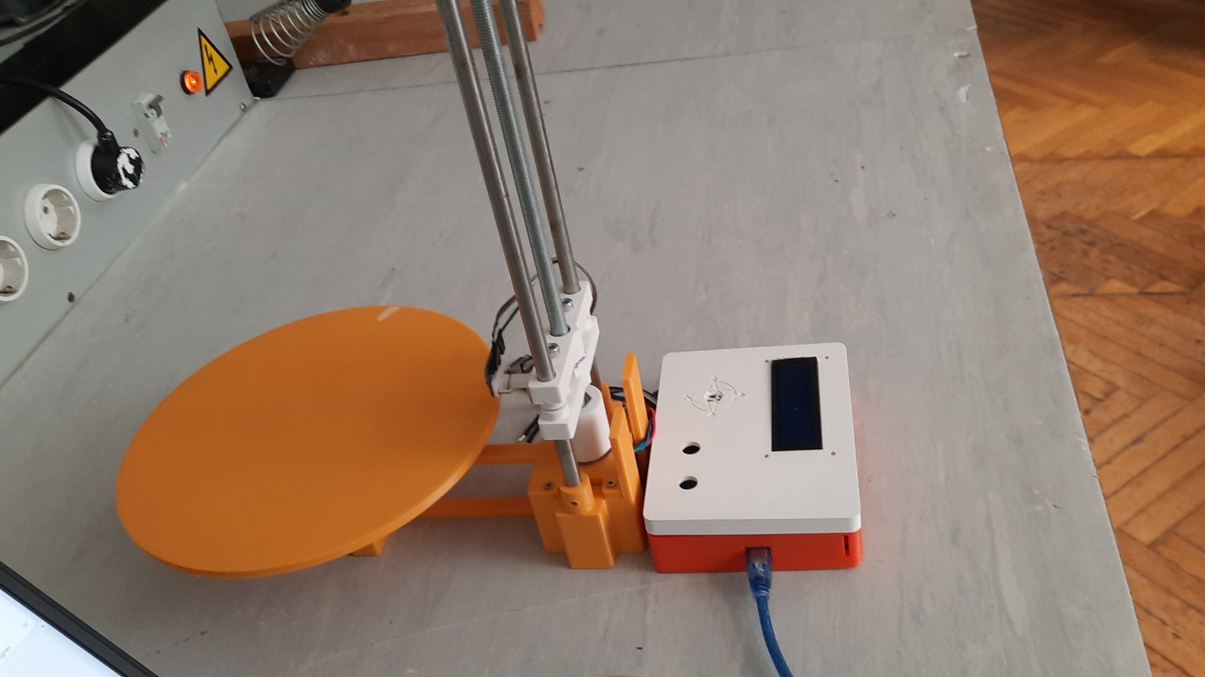
Izdelava

Slide 5
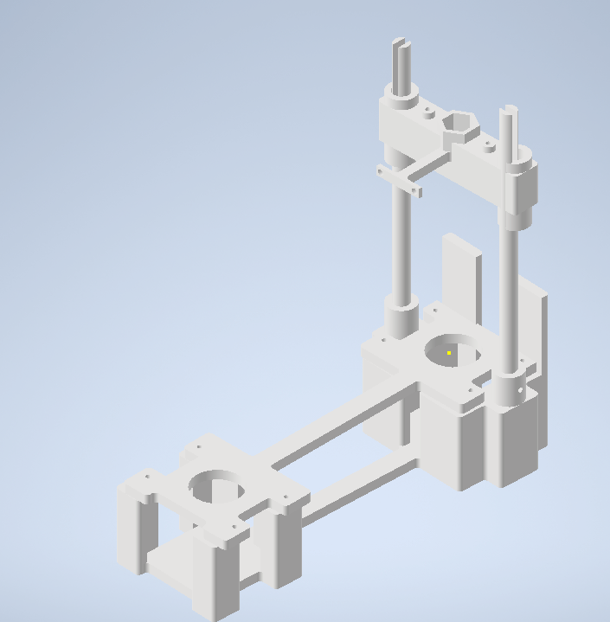
3D model
Velikosti
Spremembe
Problemi s podlago
Drsnik

Slide 6
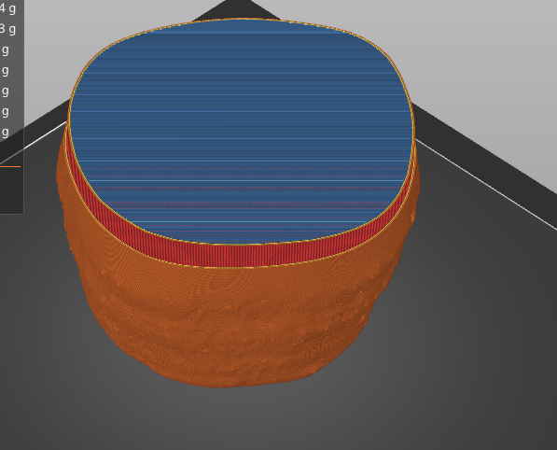
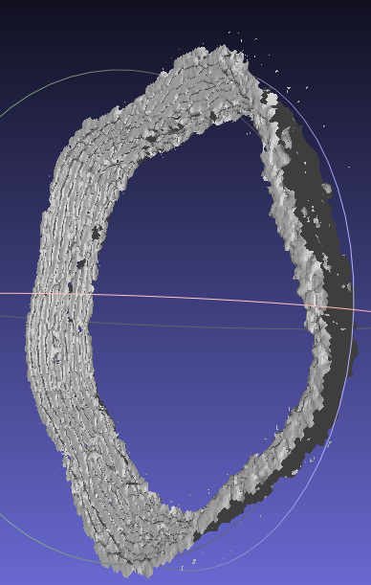
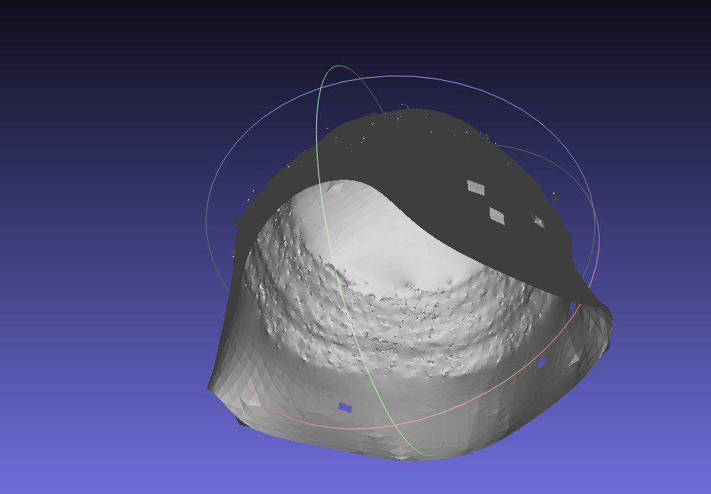
MeshLab
Preostre točke
Tvorjenje površine

Slide 7
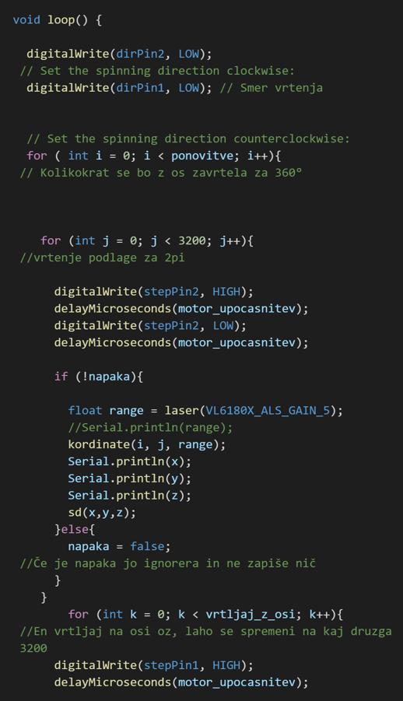
Delovanje
Mesheye
Arduino program
Kotne funkcije

Slide 8
Namen
Izdelava iz drugih materialov
Poceni
Prilagodljiv

